Slide 1
网站变更监控自动报告
新浪新闻-财经
2026-04-20 19:41:36

Slide 2
分析结论
1. **近期更新活跃度较低**：过去7天仅有一次数据更新（5条记录），整体更新频率不高，可能处于信息平缓期。
2. **用户关注点分散**：近30天热门记录中，“unknown”标签占比最高（3次），说明较多查询未匹配到明确主题，可能存在检索模糊或数据覆盖不全的情况。
3. **财经与政务内容受关注**：除未知标签外，用户对具体公司财报（如万润股份）和国务院动态有明显兴趣，显示对权威财经及政策信息的需求。

Slide 3
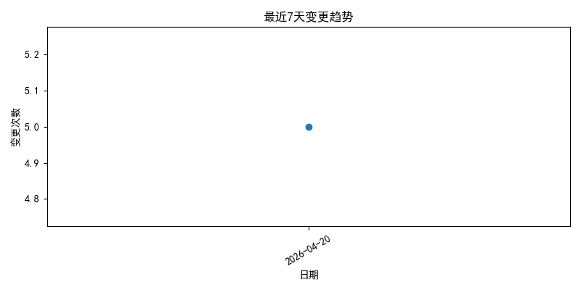
source_8_20260420_194135_trend.png

Slide 4

source_8_20260420_194135_cumulative.png

Slide 5
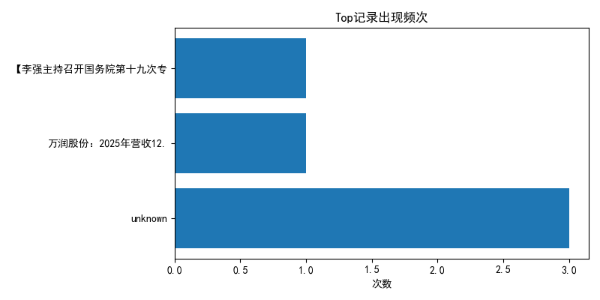
source_8_20260420_194135_top.png

